Slide 1
第6章 Java Servlet技术
Java Servlet简介
Java Servlet的运行环境及配置
Java Servlet编程

Slide 2
Java Servlet简介
Java Servlet是运行于Web服务器端的应用程序，可以通过浏览器调用。其作用类似于CGI程序，但比CGI程序的效率更高。
Java Servlet技术是Sun公司提出的针对Java企业级应用编程的一部分，它为应用Web的企业使用Java技术提供了一种核心方法，极大地扩展了Web服务器的功能。就服务器端技术而言，Java Servlet/JSP技术是目前最先进和最完善的技术之一。由于它能够以线程的方式来处理用户的请求，所以使得成百上千的用户能够同时访问Java Servlet而不影响服务器的性能。
Java Servlet 最强大的地方是与HTTP协议的紧密结合，在这方面，Java Servlet 是做的最好的。因此，在开发基于HTTP协议的网络应用和电子商务应用方面，Java Servlet具有得天独厚的优势。

Slide 3
为什么要使用Java Servlet？
传统的Web应用与基于Java的Web应用的比较
传统的Web应用程序：在Web应用中，用户请求的资源一般分为两种：一种是静态的资源请求（如HTML文档或图片文件等）；另一种是动态请求，Web服务器端必须用应用程序组件进行处理 。传统的Web服务器在处理客户的动态请求时是采用CGI脚本来进行处理的。当客户端向Web服务器发送一个HTTP请求时，如果属于访问静态的资源请求，Web服务器会自行进行处理，并产生响应信息；如果是动态请求，则由CGI脚本程序负责处理，处理结果交给Web服务器，然后由Web服务器传回客户端。传统的CGI处理程序如下图所示：

Slide 4
Web服务器
HTTP请求1
CGI进程1
HTTP引擎
HTTP请求2
CGI进程2
HTTP请求3
CGI进程3
CGI技术的优点：
可以用C++和Perl等多种语言编写。
几乎所有的Web服务器都支持CGI程序。
每个动态请求启动一个独立进程，多个CGI程序执行时相互之间不会影响。

Slide 5
CGI技术的缺点：
每个动态请求分别对应一个独立的CGI处理进程，造成系统整体资源负担很重。
太多的操作系统进程会造成Web服务器的性能变得很不稳定。
CGI程序通常不是平台独立的，很难移植到其它平台。
基于Java技术的Web应用程序：基于Java技术的Web应用程序的核心组件是Servlet 。Servlet 运行于某个特定的环境中（ Servlet容器） 。 Servlet 、Web服务器与Servlet容器三者之间的关系如下图所示：

Slide 6
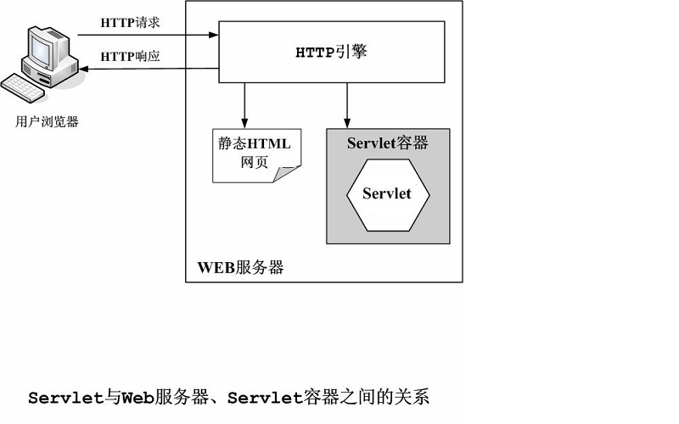

Slide 7
下面来看一下Servlet容器与Servlet是如何处理HTTP请求的。Web服务器启动后，Servlet容器会实例化一个Servlet实体。当Web服务器接收到一个动态HTTP请求时，它会把请求转交给Servlet容器。此时Servlet容器会启动一个线程，代表该请求；当接收到第二个请求时， Servlet容器再产生第二个线程代表该请求。因此，Servlet容器是以多线程的方式来执行Servlet服务的。如下图所示：

Slide 8
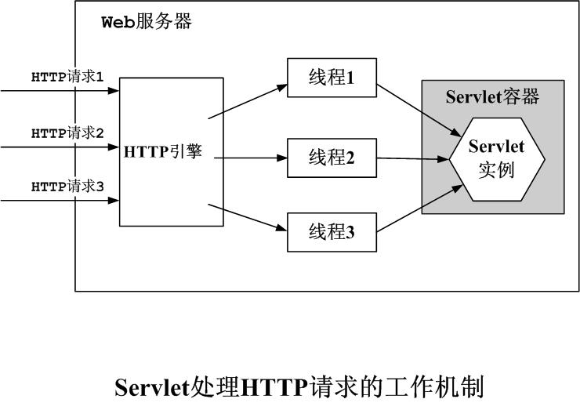

Slide 9
为什么要使用Java Servlet？
Servlet是基于线程的，执行效率高。
Servlet是持久的，它只需Web服务器加载一次，并且可以在不同请求之间保持服务（如一次数据库连接）。
Servlet是可扩展的，它拥有Java的所有优点（如平台无关和面向对象等特征）。
Servlet是安全的，因为从外界调用Servlet惟一方法就是通过Web服务器，提供了高水平的安全性保障。
使用Servlet的方式多得超出你的想象，如果考虑到你在服务器上所能访问到的所有服务，使用Servlet可能是最佳的选择 。
当然，Servlet也不是没有缺点，这正是Sun为什么还要推出JSP的原因。Servlet是JSP技术的基础，通常大型的Web应用需要Servlet和JSP配合才能完成。

Slide 10
使用Java Servlet的基本流程
客户端（一般通过Web浏览器）发出HTTP请求。
Web服务器接收该请求并将其发给Servlet，如果该Servlet尚未被加载，Web服务器便将其加载到Java虚拟机环境并且执行。
Servlet接收该HTTP请求并执行某种处理。
Servlet向Web服务器返回应答。
Web服务器将从Servlet收到的应答（通常为HTML格式）发送给客户端。
注意：Web浏览器并不直接和Servlet通信，它是由Web服务器（如Tomcat）加载和执行的。

Slide 11
Java Servlet API
Java Servlet API的类和接口组成两个Java包：Javax.servlet和Javax.servlet.http。前者处理通用的Servlet，它提供了控制Servlet生命周期（lifecycle）所必需的Servlet接口，是编写Servlet时必须要实现的。后者则处理专用的HTTP Servlet，它提供了从Servlet接口派生出的专门用于处理HTTP请求的抽象类和一般的工具类。
Java Servlet需要在遵循Java Servlet规范定义的标准容器环境中运行，容器环境在HTTP通信和Web服务器之间实现了一个抽象层。容器环境提供了实现ServletRequest和ServletResponse接口的类，这两个类分别负责将用户的请求传递给Java Servlet，并将结果返回给用户。Tomcat就是基于Java Servlet 2.3规范实现的一种标准容器环境，可用作Web服务器和Servlet/JSP引擎。

Slide 12
HttpServlet类
HttpServlet类定义了doGet方法和doPost方法，分别用以响应来自客户的get请求和post请求。这些方法是由service方法调用的，当一个请求到达服务器上时，就会调用这个 service方法。service方法首先判断请求的类型，然后调用适当的方法处理该请求。doGet方法和doPost方法接收HttpServletRequest和HttpServletResponse对象作为参数。

Slide 13
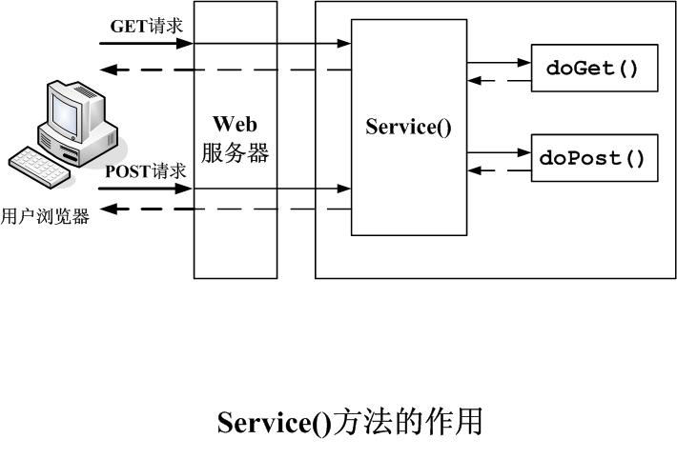
HttpServlet类处理用户HTTP请求的过程

Slide 14
HttpServletRequest接口
HttpServletRequest接口是对Http协议请求消息的包装。通常客户端传给Web服务器的数据包含在Http的请求消息中。Get方法下，数据以查询串的形式放在请求的URI的末尾；Post方法下，数据包含在请求的实体中。两种情况下，数据都是以“关键字/值”对的形式存放。 HttpServletRequest接口继承了ServletRequest接口中定义的一些获取表单数据的基本方法。

Slide 15
HttpServletRequest接口
HttpServlet的每个doGet调用或doPost调用都接收到一个实现了HttpServletRequest接口的对象。执行Servlet的Web服务器创建一个HttpServletRequest对象，并将此对象传递给Servlet的service方法（该方法又将它传递给doGet方法和doPost方法）。该对象中包含有来自客户的请求。

Slide 16
HttpServletResponse接口
HttpServletResponse接口是对Http协议响应消息的面向对象包装，里面定义了一系列操作Http协议响应消息的方法。其中，常用有：
setContentType()方法：设置Http响应消息的MIME类型。例如，当向浏览器返回HTML文本时，用text/html类型；返回gif图像时用image/gif类型。
getWriter()方法：当把Servlet的输出结果作为文本返回客户时，PrintWriter对象自动把Java内部的Unicode编码字符转换成正确的编码。通过PrintWriter的Println方法可以将数据写入到响应消息的文本流中。
getOutputStream()方法：返回ServletOutputStream类型的对象，该对象代表Servlet向客户端发送二进制数据流。

Slide 17
Java Servlet 的生命周期
Servlet接口定义了下列与Servlet生命周期（lifecycle）相关的方法，这些方法是由Servlet容器调用的。三个方法的定义为：
Public void init(ServletConfig config)throws ServletException
Public void service(ServletRequest req,ServletResponse res)throws ServletException,java.io.IoException
Public void destroy()
Servlet 的生命周期如下图所示:

Slide 18
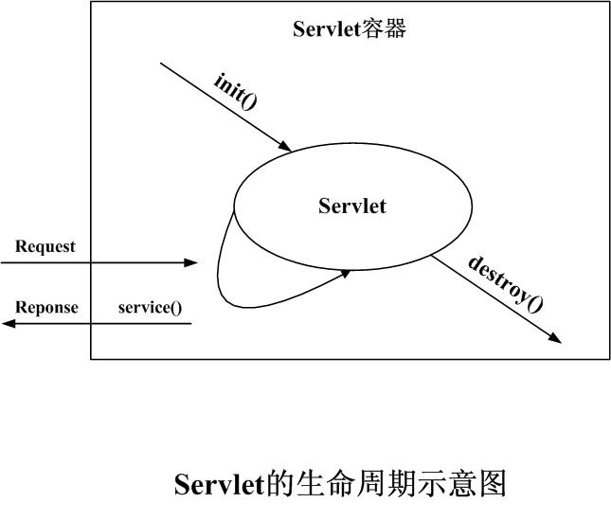

Slide 19
Java Servlet 的生命周期 （续1）
从生成一个Java Servlet实例开始到其消亡为止的这段时间称作Java Servlet的生命周期（lifecycle）。Java Servlet的基本生命周期如下：
用户向Web服务器发出请求，服务器根据需要将该请求重定向到Servlet容器，由Servlet容器负责加载一个Java Servlet类。
Servlet容器根据用户请求创建一个Servlet实例，或创建多个Servlet实例，并将这些实例加入到Servlet实例池中。
Servlet容器调用HttpServlet.init()方法来初始化Servlet，并且传入一个实现ServletConfig接口的对象，该对象包含了初始化参数和容器环境的信息。
Servlet容器利用一个HttpServletRequest和HttpServletResponse对象，封装从客户端接收到的HTTP请求和由Java Servlet生成的响应。

Slide 20
Servlet容器将HttpServletRequest和HttpServletResponse对象传递给HttpServlet.Service()方法。这样，一个定制的Java Servlet就可以访问这种HTTP请求和响应接口。
定制的Java Servlet从HttpServletRequest对象读取HTTP请求数据，访问来自HttpSession对象的状态信息，进行具体应用的处理，并利用HttpServletResponse对象生成HTTP响应数据。
当Web服务器和容器关闭时，调用HttpServlet.destory()方法释放所有打开的资源，并进行一些关闭前的处理。

Slide 21
Java Servlet的运行环境及配置
同JSP一样，运行Java Servlet也需要JDK和Tomcat的支持。这些工具可以从sun公司的Web站点下载。在Java Servlet的运行环境中包含了编制Java Servlet所需的软件包（servlet.jar），因此，需要配置使用该软件包的CLASSPATH环境变量。
环境变量设置：
Path=c:\j2sdk1.4.1_02\bin;
CLASSPATH=c:\j2sdk1.4.1_02\lib\dt.jar;c:\Tomcat 4.1 \common\lib\ servlet.jar

Slide 22
Web应用程序的结构与部署
一个Web应用程序包含许多资源，如Servlet、JSP页面、实用类、第三方JAR文件、HTML、多媒体文件等。为了对这些资源进行有效管理，Servlet规范了一个Web应用程序包的标准目录结构。
Web应用程序的目录结构：Web应用程序的资源以层次目录的形式存储在Web应用包中。Tomcat目录下的webapps是部署在Tomcat下的所有Web应用的根目录，所有的Web应用都存放在webapps目录下。

Slide 23
Web应用程序的目录结构
理解Web应用根目录：默认为Tomcat安装目录下的webapps
理解WEB-INF目录：每个Web应用程序都必须有一个WEB-INF目录。主要分为三个部分: (1)classes目录（如存放Web应用程序所包含的Servlet类文件）；(2)lib目录（如特定的类库jar文件）；(3)web.xml部署描述文件（包含诸如Servlet定义、URL映射、连接超时、安全控制等重要的配置信息）

Slide 24
与Servlet执行方式相关的配置
在web.xml中与Servlet执行方式相关的配置元素有<servlet>：定义Servlet名称与Servlet实现类之间的映射关系；<servlet-mapping>：定义Servlet与用户调用Servlet的URL之间的映射。
定义Servlet名称与Servlet实现类之间的映射关系。<servlet-name>：定义Servlet的名称；<servlet-class>：Servlet的实现类名称。
部署Servlet初始化参数：<init-param>，可以向Servlet实现类传递一些初始化信息。该元素包含两个子元素：<param-name>（初始化参数的名称）；<paprm-value>（初始化参数的值）。

Slide 25
与Servlet执行方式相关的配置
定义Servlet与浏览器用户调用URL间的对应关系：通过<servlet-mapping>元素定义，包含两个子元素：<servlet-name>（指定Servlet名称）；<url-pattern>（定义访问指定Servlet所对应的URL样式）。

Slide 26
Java Servlet编程
编写Java Servlet程序的完整过程包括：
  编写
  编译
  配置
  部署
  访问

Slide 27
Java Servlet编程
编写Servlet
  创建一个包
    package servlets;
  引入用到的包
    import javax.servlet.*;
    import javax.servlet.http.*;
  定义类的基本框架并继承HttpServlet
    public class HelloServlet extends HttpServlet

Slide 28
Java Servlet编程
编写成员方法
  一般情况下，只需要完成服务类方法doPost或者doGet，通常实现一个，另外一个调用即可。
    public void doPost(HttpServletRequest request, HttpServletResponse response)
    throws ServletException, IOException
    {
    doGet(request, response);
    }

Slide 29
Java Servlet编程
编译Servlet
  Servlet开发所需要的包有javax.servlet.*和javax.servlet.http.*，是由应用服务器提供的。位于tomcat安装目录下的lib下的servlet-api.jar压缩包中。需要把压缩包配置到环境变量中。
  javac HelloServlet.java

Slide 30
Java Servlet编程
配置Servlet
  在配置文件web.xml中进行配置
  配置包括
    Servlet的声明
    访问方式的声明

Slide 31
Java Servlet编程
配置Servlet
  Servlet的声明
    <servlet>
    <servlet-name>hello</servlet-name>
    <servlet-class>
    servlets.HelloServlet</servlet-class>
    </servlet>

Slide 32
Java Servlet编程
配置Servlet
  访问方式的声明
    <servlet-mapping>
    <servlet-name>hello</servlet-name>
    <url-pattern>/hello</url-pattern>
    </servlet-mapping>

Slide 33
Java Servlet编程
部署Servlet
  Servlet编写完成之后，需要部署到服务器才能访问；
  位置：Web应用的WEB-INF\classes下面。

Slide 34
Java Servlet编程
Servlet的调用方法：
在浏览器中输入Servlet的URL，例如：
http://localhost:8080/examples/servlet/HelloWorld
通过HTML页面调用Servlet，例如：
⑴表单: <form method=“post” action=“http://localhost:8080/examples/servlet/HelloWorld”
⑵超链接:
<a href=“http://localhost:8080/examples/servlet/HelloWorld”</a>
⑶meta标记
<meta http-equiv=“refresh” content=“4;url= http://localhost:8080/examples/servlet/HelloWorld;”
其中，content是切换到URL所指页面的时间（秒）
从另一个Servlet中调用Servlet

Slide 35
Java Servlet编程
⒈ 一个简单的Java Servlet程序（Myservlet1.java）
⒉ 利用Java Servlet 处理表单
（myform.html和Myservlet2.java ）
⒊ 利用Java Servlet 访问数据库
（servlet_query.html和Servlet_query.java）

Slide 36
Java Servlet编程
⒋ 在Servlet中调用JSP程序
编程思路：Servlet_jsp.java收到get请求后，向客户端浏览器输出一个HTML表单，让用户填写姓名；然后处理 post请求，从Request对象中取出RequestDispatcher，然后，使用RequestDispatcher的forward方法将当前的请求和响应转移到JSP文件 ServletLinkJsp.jsp 。

Slide 37
⒌ 利用Servlet实现文件下载
功能说明：在Servlet中读取要下载的文件，然后写到响应流中，以达到用户下载文件的目的。要下载的文件可以放在任何地方，并且对用户是隐藏的。
编程思路：在DownloadFile.java中，首先得到要下载文件的文件名filename（事先定义好文件保存的路径，如D:\temp），然后设置response对象的内容类型和头信息，最后读取要下载文件的字节流并写到response的输出流中。
实验：首先在D盘建立temp文件夹，复制Servlet_jsp.java文件到该文件夹，然后输入：
http://localhost:8080/examples/servlet/DownloadFile?filename=Servlet_jsp.java

Slide 38
⒍ 利用Servlet制作图形文字
功能说明：在Servlet中读取图片数据，然后在图片上输出一字符串，最后将处理后的图像数据流发送到浏览器，产生图形文字效果。
编程思路：在DrawServlet.java中定义ContentType为image/jpeg，以便浏览器显示图片。当请求到达时，首先获得背景图片的输入流，然后利用Graphic做图（输出定义的字符串），最后将图片数据流输出到Servlet输出流中。
实验：将天堂.jpg文件复制到examples/image文件夹，然后输入：
http://localhost:8080/examples/servlet/ DrawServlet

Slide 39
⒎ 利用Servlet实现Web会话
⑴利用Servlet会话对象HttpSession实现Web会话
编写一个Servlet程序CounterServlet.java ，对来自客户
端浏览器的访问进行计数。
实验：打开多个浏览器窗口，分别输入：
http://localhost:8080/examples/servlet/ CounterServlet
观看显示结果。
⑵ Servlet高级会话程序—“电子购物车”
Shopping.html（放在examples文件夹）显示商品目录，
用户选择要购买的商品并单击购买按钮，程序ShoppingCar.java记录用户所购买的商品，并显示用户将要购买的所有商品。

Slide 40
获取表单数据的基本方法：
getParameter()方法：根据关键字查询相应的值。
getParameterValues()方法：返回指定关键字所对应的所有值，结果存放在一个字符串数组中。
getParameterNames()方法：返回一个包含所有关键字的枚举，可以通过Enumeration接口所提供的方法做进一步访问。

Slide 41
常见的MIME类型（Multipurpose Internet Mail Extensions）
类型/子类型 | 文件扩展名
application/msword | .doc
application/vnd.ms-excel | .xls
application/pdf | .pdf
audio/x-wav | .wav
audi/x-midi | .mid，.midi
image/gif | .gif
image/jpeg | .jpg，.jpeg，.jpe
text/html | .html，.htm
text/css | .css
video/mpeg | .mpeg，.mpg，.mpe
video/x-msvideo | .avi

